Slide 1
Fundamentos de Programación
Introducción a los Fundamentos de Programación y Estructura de un Algoritmo
Semana 4

Slide 2

LOGRO DE APRENDIZAJE
Explica los conceptos básicos de la programación y cómo se muestra la información.
Identifica los operadores aritméticos.
Identifica la estructura de un algoritmo.

Slide 3

CONTENIDOS
Repaso de los temas vistos en los Módulos 0 y 1.

Slide 4

TIPOS DE DATOS
Recordemos algunos tipos de datos en Python.
TIPOS
NUMÉRICOS
ENTEROS
(Int)
BOOLEANOS
True
TEXTOS
COMA FLOTANTE
(Float)
Complejos
False

Slide 5

OPERADORES EN PYTHON
OPERADORES
ARITMÉTICOS
SUMA
+
RESTA
-
ESPECIALES
IS
LÓGICOS
COMPARACIÓN
ASIGNACIÓN
MULTIPLICACIÓN
*
DIVISIÓN
/
MÓDULO
%
EXPONENTE
**
DIVISIÓN ENTERA
//
IGUAL QUE
==
DIFERENTE QUE
!=
MAYOR QUE
>
MAYOR O IGUAL QUE
>=
MENOR QUE
<
MENOR O IGUAL QUE
<=
AND
OR
NOT
IGUAL
=
INCREMENTO
+=
DECREMENTO
-=
/=
**=
*=
%=
//=
IS NOT
IN
IN NOT
Los operadores que tenemos en Python.

Slide 6
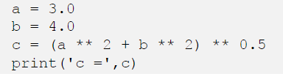

VARIABLES EN PYTHON
¿Recuerdas que era una variable?
DECLARACIÓN
Reserva de espacio de memoria.
La variable no debe ser usada aún.
INICIALIZACIÓN
Primera asignación de contenido a la variable.
Necesaria siempre antes del uso de la variable.
UTILIZACIÓN
La variable es utilizada en procesos del programa.
Su contenido puede cambiar n veces.

Slide 7

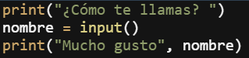
¿CÓMO HABLAR CON UNA COMPUTADORA?
Te habíamos presentado una nueva función, el significado de esta nueva función es devolver un resultado muy útil.
La función se denomina input().

Slide 8
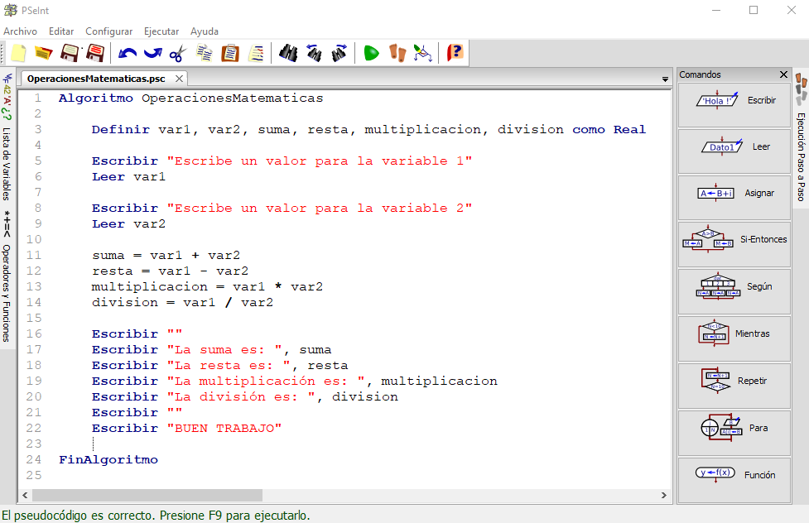
REPASEMOS ALGUNOS EJERCICIOS EN PSEINT
ALGORITMO 1:
Elaboremos un algoritmo que nos permita realizar las cuatro operaciones básicas.

Slide 9

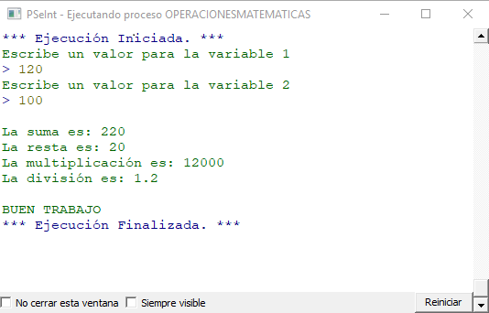

REPASEMOS ALGUNOS EJERCICIOS EN PSEINT
Resultado

Slide 10
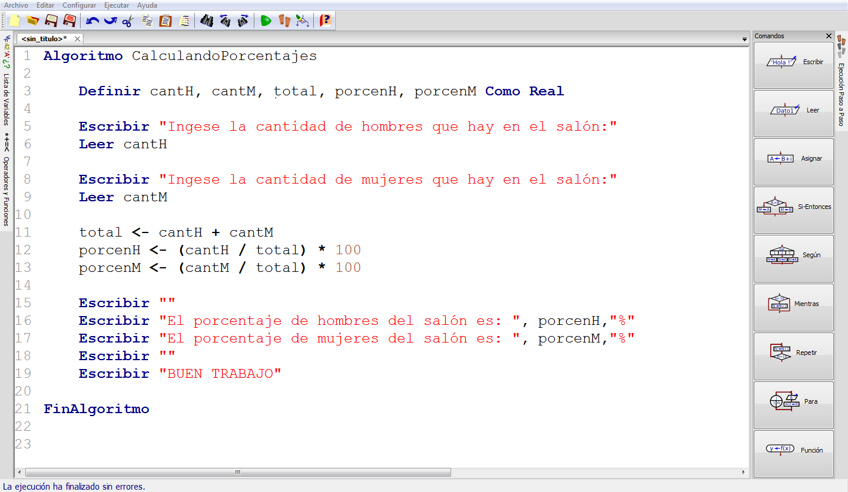
REPASEMOS ALGUNOS EJERCICIOS EN PSEINT
ALGORITMO 2:
El profesor de Fundamentos de Programación, quiere saber el porcentaje de hombres y mujeres de su salón, elabore un algoritmo para dicha tarea.

Slide 11
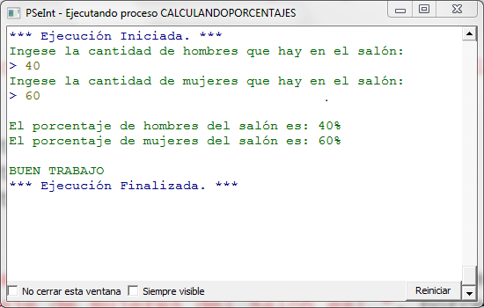
REPASEMOS ALGUNOS EJERCICIOS EN PSEINT
Resultado

Slide 12
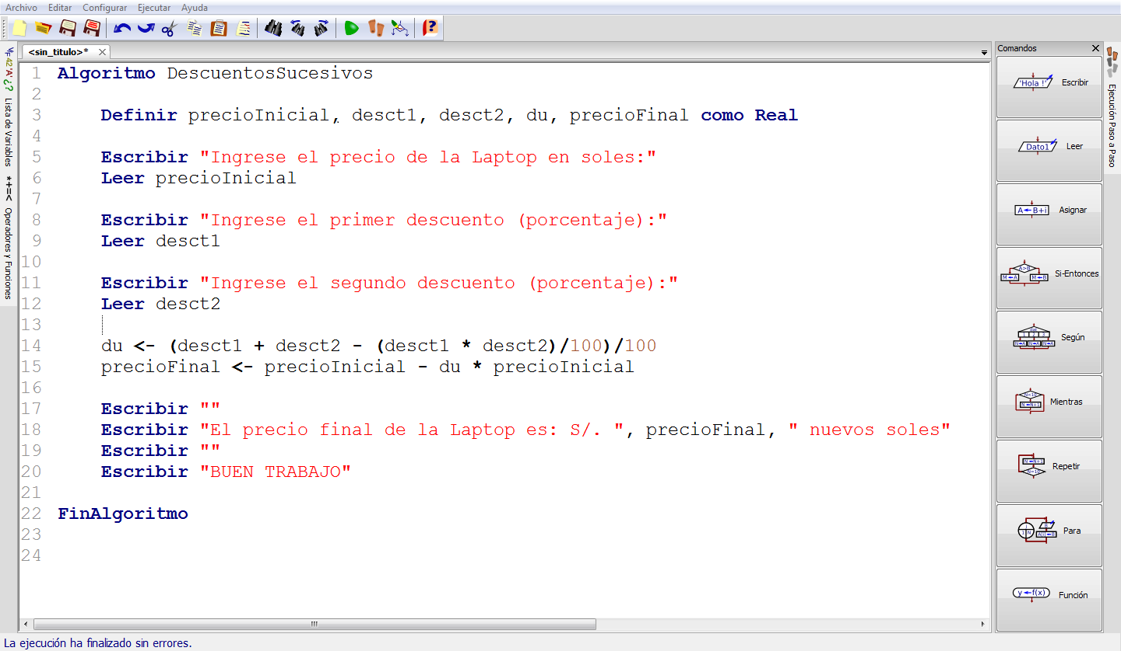
REPASEMOS ALGUNOS EJERCICIOS EN PSEINT
ALGORITMO 3:
Pepe va a comprar una Laptop que cuesta S/. 2000 y por ser el tercer comprador del día, la tienda le hace dos descuentos sucesivos del 20% y 10%. Elabore un algoritmo que permita calcular el pago final de dicho producto.

Slide 13
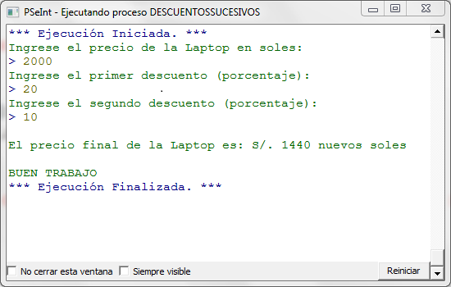
REPASEMOS ALGUNOS EJERCICIOS EN PSEINT
Resultado

Slide 14
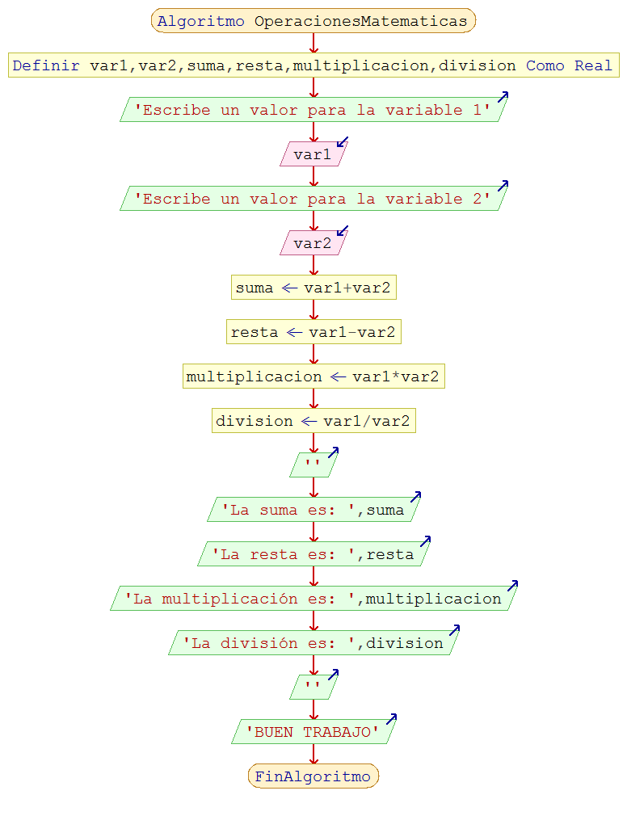
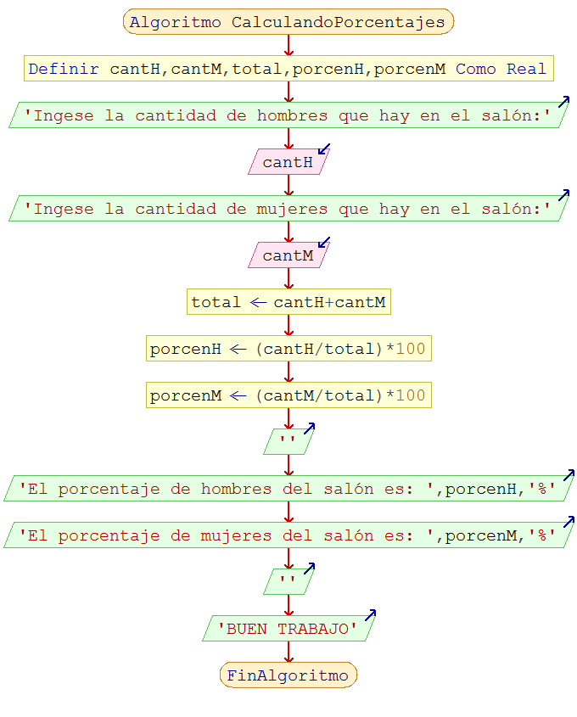
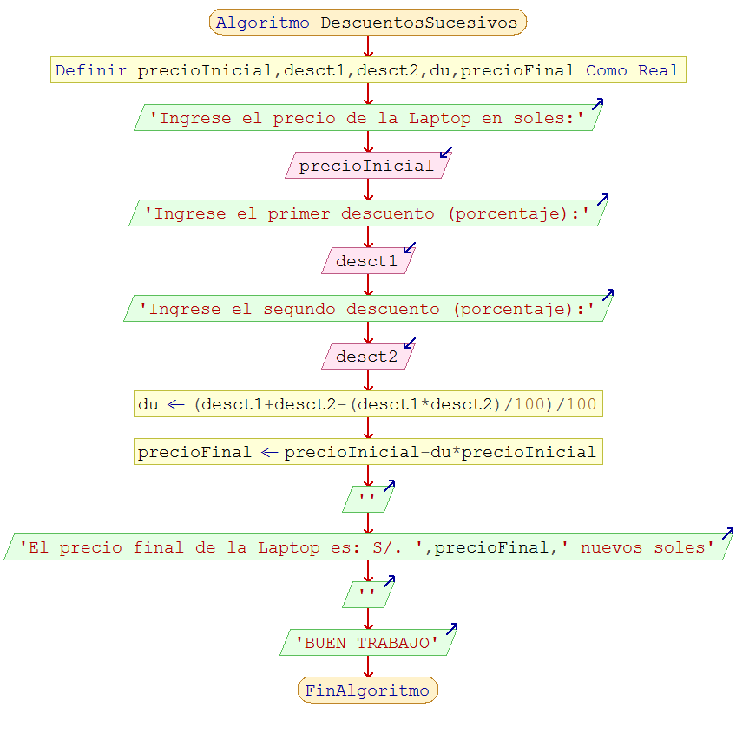
ANALICEMOS LOS DIAGRAMAS DE FLUJO DE CADA ALGORITMO
ALGORITMO 1
ALGORITMO 2
ALGORITMO 3

Slide 15
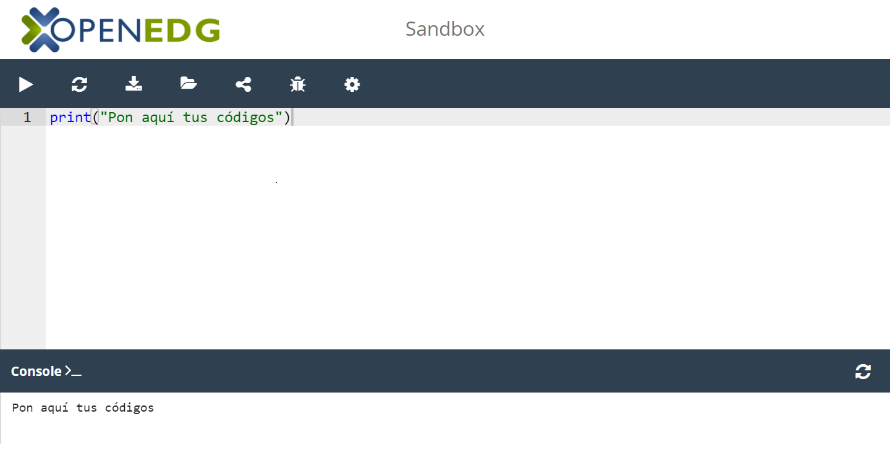
REPASEMOS ALGUNOS EJERCICIOS EN PYTHON
Elabora los ejercicios anteriores en Python, utiliza el Edube Samdbox para esta tarea.

Slide 16

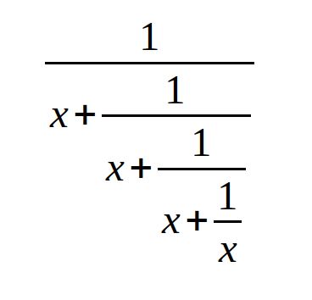

LABORATORIO DE PRÁCTICA (Edube Samdbox)
HORA PREVISTA
5 - 10 minutos
NIVEL DE DIFICULTAD
Fácil
LOS OBJETIVOS
familiarizarse con el concepto de números, operadores y operaciones aritméticas en Python.
comprender la precedencia y la asociatividad de los operadores de Python, así como el uso adecuado de los paréntesis.
GUIÓN
Su tarea es la misma que el laboratorio anterior, pero esta vez la expresión es un poco más avanzada.
Completa el código para evaluar la siguiente expresión:
Resultado:

Slide 17
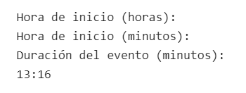
LABORATORIO DE PRÁCTICA (Edube Samdbox)
HORA PREVISTA
15 - 20 minutos
NIVEL DE DIFICULTAD
Fácil
LOS OBJETIVOS
mejorar la capacidad de usar números, operadores y operaciones aritméticas en Python.
utilizar las capacidades de formateo de la función print ().
aprender a expresar los fenómenos de la vida cotidiana en términos de lenguaje de programación.
GUIÓN
Su tarea es preparar un código simple capaz de evaluar la hora de finalización de un período de tiempo, dando un número de minutos (podría ser arbitrariamente grande). La hora de inicio se da en horas (0..23) y minutos (0..59). El resultado debe ser impreso en la consola.
Por ejemplo, si un evento comienza a las 12:17 y dura 59 minutos, terminará a las 13:16
Prueba tu código con cuidado.
Sugerencia: usar el operador % puede ser la clave del éxito.
Resultado:

Slide 18


PREPAREMONOS PARA EL Module 1 Test
Pregunta 1:
a = 1
b = 2
c = a
a = b
print(a,b)
Cuál es la salida del siguiente fragmento de código.
a) 2 1
b) 1 1
c) 1 2
d) 2 2
Para esta tarea no uses el Edube Samdbox

Slide 19
PREPAREMONOS PARA EL Module 1 Test
Pregunta 2:
x=input()
y=input()
print(x+y)
Cuál es la salida del siguiente fragmento de código si el usuario ingresa dos líneas que contienen 5 y 6 respectivamente.
a) 11
b) 56
c) 5
d) 6
Para esta tarea no uses el Edube Samdbox

Slide 20
PREPAREMONOS PARA EL Module 1 Test
Pregunta 3:
x=int(input())
y=int(input())
x=x//y
y=y//x
print(y)
Cuál es la salida del siguiente fragmento de código si el usuario ingresa dos líneas que contienen 5 y 6 respectivamente.
a) el código genera error
b) 1.0
c) 2.0
d) 3.0
Para esta tarea no uses el Edube Samdbox

Slide 21
PREPAREMONOS PARA EL Module 1 Test
Pregunta 4:
x=int(input())
y=int(input())
x=x/y
y=y/x
print(y)
Cuál es la salida del siguiente fragmento de código si el usuario ingresa dos líneas que contienen 3 y 6 respectivamente.
a) 6.0
b) 12.0
c) 2.0
d) 4.0
Para esta tarea no uses el Edube Samdbox

Slide 22
PREPAREMONOS PARA EL Module 1 Test
Pregunta 5:
z=y=x=3
print(x,y,z,sep='%')
Cuál es la salida del siguiente fragmento de código.
a) xyz
b) x%y%z
c) 3 3 3
d) 3%3%3
Para esta tarea no uses el Edube Samdbox

Slide 23
PREPAREMONOS PARA EL Module 1 Test
Pregunta 6:
x=int(input())
y=int(input())
print(x+y)
Cuál es la salida del siguiente fragmento de código si el usuario ingresa dos líneas que contienen 7 y 8 respectivamente.
a) 78
b) 7
c) 8
d) 15
Para esta tarea no uses el Edube Samdbox

Slide 24
PREPAREMONOS PARA EL Module 1 Test
Pregunta 7:
x=int(input())
y=int(input())
x = x % y
x = x % y
y = y % x
print(y)
Cuál es la salida del siguiente fragmento de código si el usuario ingresa dos líneas que contienen 12 y 5 respectivamente
a) 12
b) 5
c) 1
d) 2
Para esta tarea no uses el Edube Samdbox

Slide 25


